Slide 1
Россия: становление великой державы
Составитель: Кашенецкая Наталья Михайловна
учитель истории, обществознания
МБОУ
Пограничнинская СОШ
2017 год.

Slide 2
На рубеже XVII-XVIII в.в. Россия утвердилась в качестве великой державы. Только на протяжении XVIIIвека численность населения возросла примерно с 15,6 млн.человек до 37,3 млн. человек. Это было больше чем во Франции, Англии. Успешно соперничала Россия с другими державами Европы и по созданию мануфактурного производства. Так после создания металлургических предприятий на Урале в XVIII веке Россия выплавляла больше чугуна и железа, чем Англия.

Slide 3
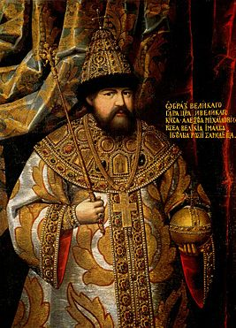
Россия и Украина в XVIIвеке
Наиболее существенные перемены в положении России и характера её развития произошли в царствование Алексея Михайловича Романова (1645-1676).
В эти годы Россия вела непрерывные войны со своими противниками – Польско – Литовским государством, Швецией и Крымским ханством.
В 1648 году началась война между Польшей и Запорожской Сечью. В 1949 году запорожцы обратились за помощью к России. Она ещё не была готова воевать, но обещала поддержать казаков деньгами, оружием и добровольцами.

Slide 4
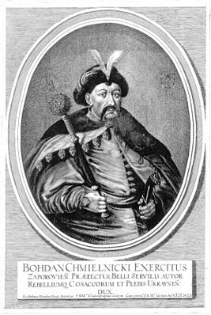
В 1653 году гетман запорожского войска Богдан Хмельницкий (1595-1657) официально обратился к России с просьбой взять Украину «под руку Москвы». Земский собор в 1654 году постановил принять Украину в состав России.
Соглашение с Украиной стало причиной русско – польской войны 1654-1667 годы. Война шла неудачно для Польши, на которую напала и Швеция. В этих условиях Россия подписала в 1656 году с Польшей перемирие и вступила против Швеции, в которой видела более опасного противника.

Slide 5
В 1658 году преемник Богдана Хмельницкого гетман И. Выговской расторг соглашение с Россией и вступил в союз с Польшей и Крымом. Они совместно начали войну против России, таким образом Россия была вынуждена заключить мир со Швецией.
Положение России, армия которой понесла большие потери, отчасти усилил раскол между Правобережной и Левобережной Украиной, что в конечном итоге позволило России заключить мирный договор с Польшей.
В 1672 году на Украину вторглись армии Турции и Крымского ханства. Начавшаяся война между Турцией и Россией шла переменным успехом. В 1681 году был подписан мирный договор, по которому Киев и Левобережная Украина остались за Россией.

Slide 6
Усиление абсолютизма в России
В 1649 году земский собор принял единый кодекс норм государственного, гражданского и уголовного права «Соборное Уложение». Эти нормы закрепили разделение общества на сословия – духовенство, дворянство, посадских людей (горожане) и крестьян. Каждое из сословий имело четко очерченный круг прав и повинностей.
Новые законы облегчали сбор налогов, их размеры неуклонно возрастали. Вводились специальные налоги на соль, на содержание армии, понижалось жалованье. С 1654 года Россия начала чеканить вместо серебряных монет медные, что вызвало рост инфляции.

Slide 7
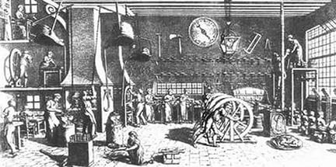
Новой формой повинности стал труд на мануфактурах. Их работники были не вольнонаёмными, а крепостными, направляемые государством или землевладельцами отрабатывать повинности. Мануфактуры создавались или для нужд обеспечения армии, или там, где их владельцы видели возможности производства товарной продукции для внешних рынков.
В 1667 году был принят закон, запрещавший иностранцам розничную торговлю на территории России. Данный закон защищал интересы российских купцов и первых предпринимателей.

Slide 8
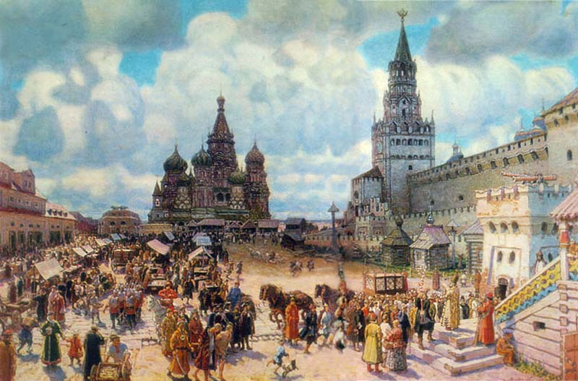

Slide 9
С 1653 года перестал собираться орган сословного представительства – Земский собор. Уменьшилась роль Боярской думы. В её состав вошли «думные дьяки» и «думные дворяне», т.е. руководители приказов, назначенные сверху. С 1682 года было отменено местничество – принцип занятия государственных должностей по принципу родовитости. Это открыло путь к власти талантливым людям из дворянства и купечества.
Россия была разделена на 250 уездов, возглавляемых воеводами. Они обладали всей полнотой власти на местах (административной, судебной, военной, правом сбора налогов).
Возросла роль государства и в делах церкви.

Slide 10
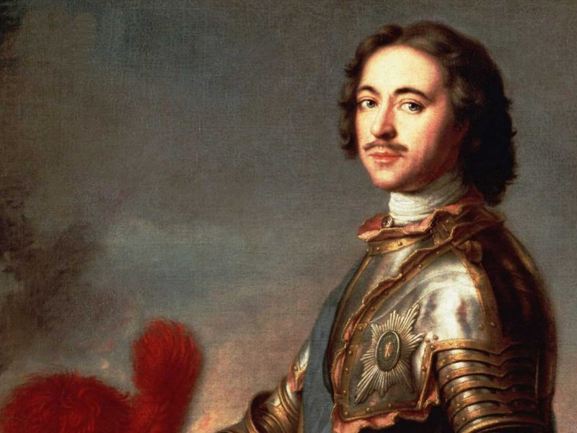
Реформы Петра I и русско – шведская война 1700-1721 годы.
Преобразования в России продолжались и при Петре I (1689-1725). Необходимость их проведения диктовалась в основном внешними условиями. Ко времени вступления Петра I на престол Россия была вовлечена в очередную войну с Турцией, в которой её союзниками стали Австрия, Польша, Венеция и государство Мальтийского ордена. В 1696 году русская армия взяла сильнейшую турецкую крепость Азов.
Воодушевлённый азовской победой над Османской империей, Пётр Iрешил вступить против Швеции, обеспечив России выход в балтийское море и к торговым путям.

Slide 11
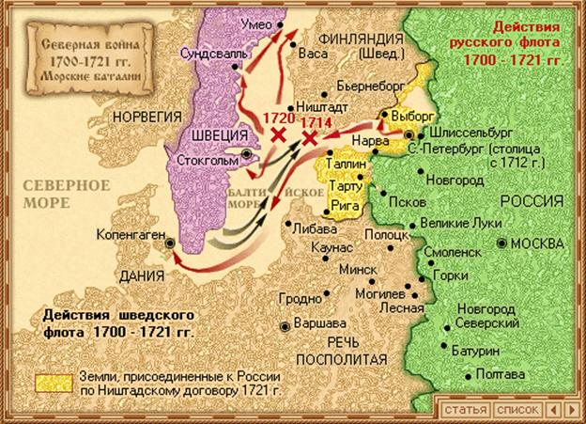
Швеция была сильнейшей державой Севера Европы, она контролировала все крупные порты на Балтийском море. В состав антишведской коалиции вошли Россия, Дания, Саксония, Речь Посполитая. Началась северная война (1700-1721).

Slide 12
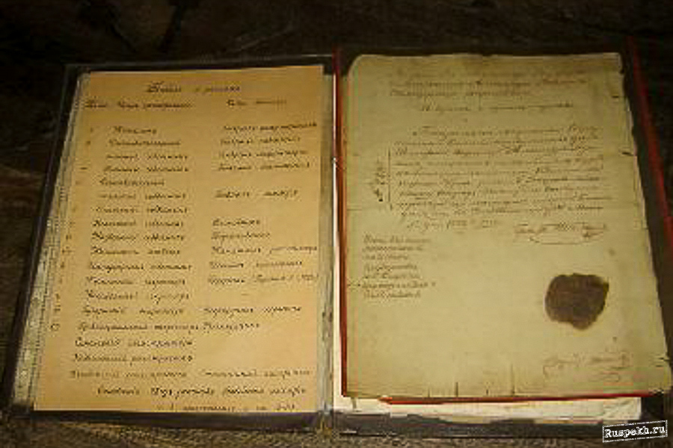
Первые реформы Петра были связаны с реорганизацией армии. Он распустил стрелецкие полки и ввёл систему рекрутского набора, просуществовавшего до 1874 года.
В 1722 году было введение «Табели о рангах». Устанавливался принцип, по которому занятие высших должностей разрешалось только после прохождения всех ступеней служебной лестницы.

Slide 13
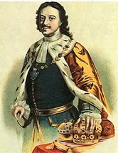
В 1721 году при посредничестве Франции был заключен Ништадтский мир, по которому к Росии перешли часть Финдляндии с Выборгом и Прибалтика (Лифляндия, Эстландия, Ингерманландия). Россия получила незамерзающие порты на балтийском море, расширились её возможности европейской торговли.
В 1721 году Пётр I провозглашен императором, что ставило его выше большинства монархов Европы.

